Slide 1
Nuevas tecnologías
Robótica

Slide 2
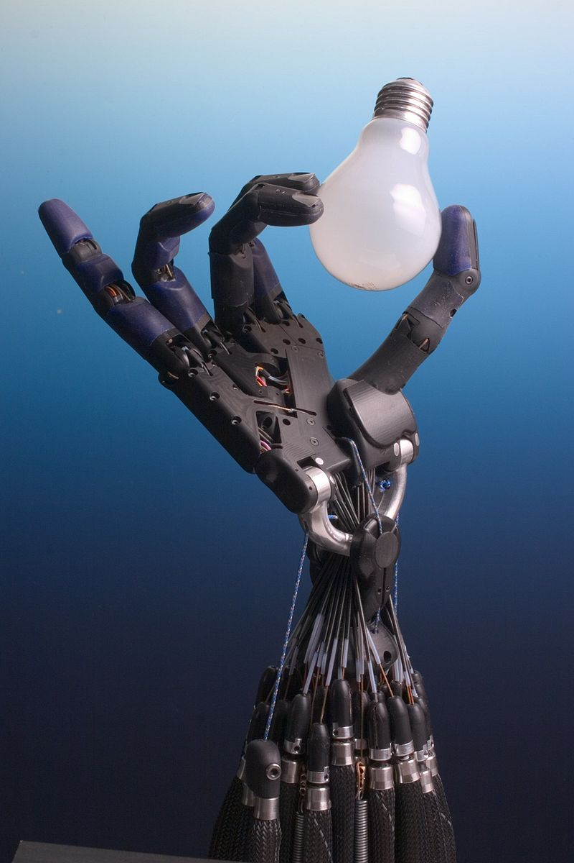
La robótica
La robótica es la rama de la ingeniería mecatrónica, de la ingeniería eléctrica, de la ingeniería electrónica y de las ciencias de la computación que se ocupa del diseño, construcción, operación, disposición estructural, manufactura y aplicación de los robots.

Slide 3
¿Cómo se popularizó la robótica?
El término robot (Robots Universales Rossum) se popularizó con el éxito de la obra R.U.R., escrita por Karel Čapek en 1920. En la traducción al inglés de dicha obra, la palabra checa robota, que significa trabajos forzados o trabajador, fue traducida al inglés como robot.
Ver más información

Slide 4
Inicios de la robótica...
La historia de la robótica va unida a la construcción de "artefactos" que trataban de materializar el deseo humano de crear seres a su semejanza y que al mismo tiempo lo descargasen de trabajos tediosos. El ingeniero español Leonardo Torres Quevedo (que construyó el primer mando a distancia para su automóvil mediante telegrafía sin hilo,[cita requerida] el ajedrecista automático, el primer transbordador aéreo y otros muchos ingenios) acuñó el término "automática" en relación con la teoría de la automatización de tareas, tradicionalmente asociadas.

Slide 5
Karel Čapek
un escritor checo, acuñó en 1923 el término "Robot" en su obra dramática Rossum's Universal Robots / R.U.R., a partir de la palabra checa robota, que significa servidumbre o trabajo forzado. El término robótica es acuñado por Isaac Asimov, definiendo a la ciencia que estudia a los robots. Asimov creó también las Tres Leyes de la Robótica. En la ciencia ficción el hombre ha imaginado a los robots visitando nuevos mundos, haciéndose con el poder o, simplemente aliviando de las labores caseras.

Slide 6
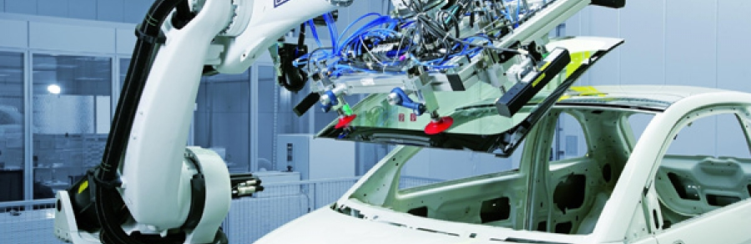
La robótica en la industria

Slide 7
Aplicación de la robótica
Industria
  Automotriz
  De operaciones
Agricultura
Ingeniería espacial
Calidad de vida

